Slide 1
BootStrap
زهرا برمکی
دانشگاه آزاد اسلامی واحد کاشمر
زیر نظر استاد ارجمند جناب مهندس حسین یغمایی
اردیبهشت 1403

Slide 2
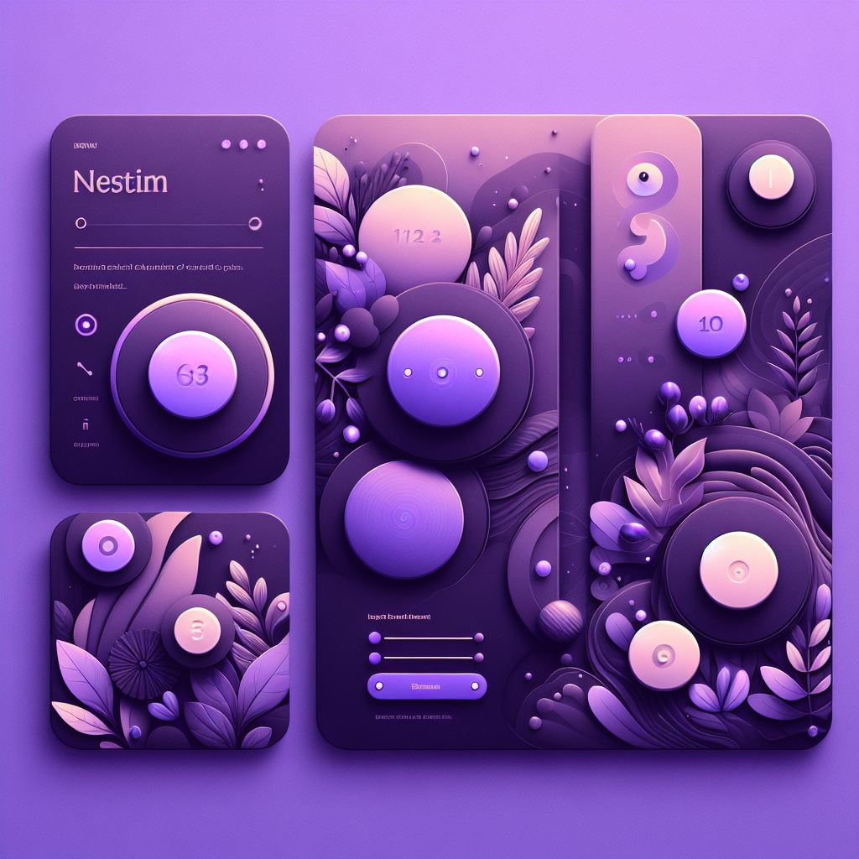
Framework
احتمالا کلمه «فریم ‌ورک» را زیاد شنیده‌اید؛ حتی اگر وبسایت خود را با سیستم های مدیریت محتوا (CMS) ایجاد کرده باشید،باز هم باید عبارت فریمورک برای شما آشنا باشد. همچنین در مورد برخی از فریم‌ورک‌های وب معروف مانند bootstrap ، Ruby on Railsو Djangoشنیده اید. بسیاری از توسعه دهندگان وب با تجربه، با استفاده از فریم ورک‌ها وبسایت را ایجاد می‌کنند. هدف فریمورک این است که به طراحان و توسعه دهندگان اجازه دهد بر روی ایجاد ویژگی‌های منحصر به فرد برای پروژه‌هایشان تمرکز کنند و بسیاری از کدهای تکراری که در بیشتر برنامه‌ها مورد نیاز هستند را بازنویسی نکنند.

Slide 3
HISTORY
آقای Mark Otto و Jacob Thornton در سال 2010-2011 در توییتر، مشغول به ساخت و توسعه فریمورک بوت استرپ بودند. بعد از مدتی که این فریمورک ساخته و استاندارد شد، در August-2011 در سایت گیت هاپ به عنوان یک فریمورک متن باز و رایگان برای استفاده عموم بوت استرپ را جهت طراحی منتشر کردند.

Slide 4

Boot
Strap

Slide 5
بوت استرپ یک فریم‌ورک متن‌باز و رایگان برای طراحی وب‌سایت‌ها است که توسط توییتر ایجاد شده است. این فریم‌ورک از تکنولوژی‌های HTML، CSS و جاوااسکریپت استفاده می‌کند و دارای مجموعه‌ای از قالب‌ها، کدها و ابزارهای طراحی است که به طراحان وب امکان می‌دهد وب‌سایت‌هایی ریسپانسیو، زیبا و کارآمد را با سرعت بالا ایجاد کنند. همچنین از قالب‌ها و طرح‌های آماده‌ای برخوردار است که طراحان می‌توانند از آنها استفاده کنند و به سرعت وب‌سایت‌های حرفه‌ای و منحصربه‌فرد راه‌اندازی کنند.
ریشه ی کلمه «بوت استرپ» از عبارت « Bootstrap» به معنای «to pull oneself up by one’s bootstraps» گرفته شده است. این اصطلاح برای اشاره به موقعیتی به کار می رود که در آن فرد مجبور است خود را برای رسیدن به موفقیت جمع کند و از هیچ کمکی بهره مند نشود.

Slide 6
Features of Bootstrap
افزایش سرعت کد نویسی
رایگان و قابل دسترس بودن
امکان استفاده از طرح های پیش ساخته
کاهش میزان استایل نویسی
راحت شدن فرایند ریسپانسیو کردن

Slide 7
مزایا:
معایب:
شخصی سازی محدود
اندازه فایل ها
سازگاری با مرورگرها
راحتی در استفاده
صرفه جویی در زمان
طراحی واکنشگرا
ساده وسبک
رایگان ومنبع باز

Slide 8
روش های استفاده از BootStrap :
استفاده از (Content Delivery Network) CDN
یکی از ساده‌ترین روش‌ها برای استفاده از بوت استرپ، استفاده از CDN است. شما می‌توانید لینک‌های مرتبط با فایل‌های بوت استرپ را مستقیماً در صفحات وب‌سایت خود قرار دهید. این روش باعث می‌شود که فایل‌های بوت استرپ از سرورهای مرکزی بارگیری شوند و شما نیازی به دانلود و نگه‌داری فایل‌های بوت استرپ در سرور خود نداشته باشید.

Slide 9
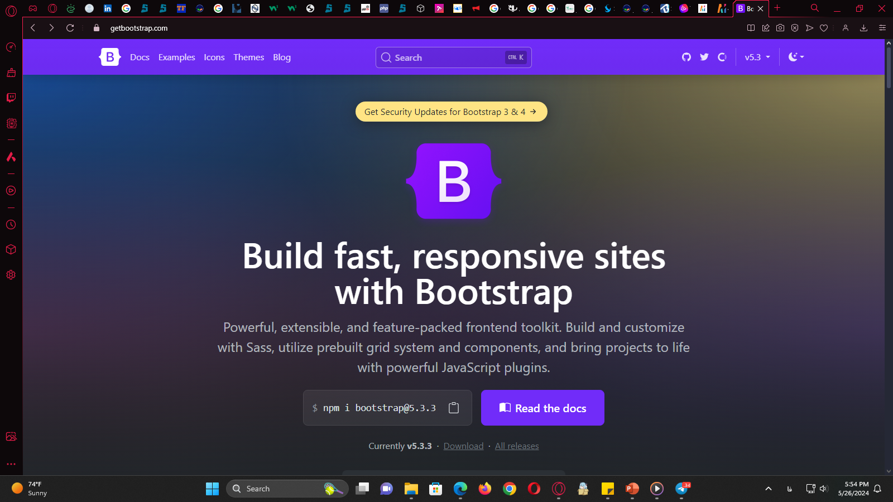
دانلود و نصب محلی
شما می‌توانید فایل‌های بوت استرپ را از سایت getbootstrap.com دانلود کرده و در سرور خود نصب کنید. با این روش، شما می‌توانید کدها و ابزارهای بوت استرپ را سفارشی‌سازی کنید و به تنظیمات خاص خود تغییرات دهید. به طور کلی برای استفاده از بوت استرپ باید فایل CSS و فایل جاوا اسکریپت آن را به وب سایت خود اضافه کنید و سپس از قالب ها، اجزا و تنظیمات مختلف آن برای طراحی وب سایت خود استفاده کنید.

Slide 10
پس به طور کلی، بوت استرپ یک چارچوب توسعه وب قدرتمند است که می توانید به راحتی از آن برای طراحی وب سایت هایی با ظاهر حرفه ای و قابل اعتماد استفاده کنید. با استفاده از بوت استرپ می توانید وب سایت هایی با سرعت و کیفیت بهتر طراحی کنید و همچنین زمان و هزینه های مربوط به طراحی قالب ها و اجزای مختلف را کاهش دهید .
اگر به این فریمورک علاقه مند شدید میتوانید برای اطلاعات و شناخت تخصصی تر به سایت getbootstrap.com مراجعه فرمایید.

Slide 11

Thank you!

